Slide 1

علوم الصف 2م
6
الفصل
الهضم والتنفس والإخراج

Slide 2

الفكرة العامة
تعمل أجهزة الهضم والتنفس والإخراج معاً للحفاظ على الجسم بصحة جيدة

Slide 3


نشاطات تمهيدية
تجربة استهلالية
15
دقيقة
معدل التنفس
بالتعاون مع أفراد مجموعتك
استعيني بالكتاب لتنفيذ خطوات العمل ثم تحليل النتائج

Slide 4

نشاطات تمهيدية
المطــويات
منظمات الأفكار
استعيني بالخطوات الإرشادية الواردة في كتابك لتصميم مطوية تساعد على تنظيم المعلومات

Slide 5
الدرس 1
الجهاز الهضمي والمواد الغذائية

Slide 6

جدول التعلم الخطوة الأولى لتحقيق أهدافي
ورقة عمل رقم 1
عزيزتي الطالبة أكملي ورقة العمل المقدمة إليك حسب ما هو مطلوب
5 دقائق

Slide 7

الفكرة الرئيسة
تعمل أعضاء الجهاز الهضمي على هضم المواد الغائية وامتصاصها حيث يحتاج الجسم إلى وجبات متزنة تزوده بالطاقة

Slide 8

مراجعة المفردات
ما المقصود بالبكتيريا
مخلوقات حية وحيدة الخلايا تخلو من العضيات المحاطة بأغشية

Slide 9
المفردات الجديدة
الإنزيم
المواد الغذائية
الحركة الدودية
الخملات
الكيموس
الحمض الأميني
الأملاح المعدنية
الكربوهيدرات
الفيتامين
في ورقة العمل رقم 2اكتبي معاني المفردات الجديدة

Slide 10

15 دقيقة
عزيزتي الطالبة بالتعاون مع أفراد مجموعتك أكملي ورقة العمل رقم 3

Slide 11

ماذا قـــرأتي ؟
بعد قراءتك الكاملة لجميع محتويات الدرس
أكمل ورقة العمل رقم 4
10 دقائق

Slide 12
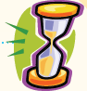

ماذا تعلمتي ؟
لخّصي بأسلوبك أهم المعلومات والمعارف التي فهمتيها من خلال الدرس في ورقة العمل رقم 1

Slide 13


توضيح

Slide 14
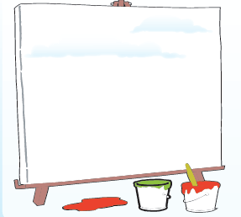
إلى اللقاء في الدرس القادم
بإذن الله

